Slide 1


Petunjuk Teknis
Revitalisasi LPTK 2025
Tim Pengembang Revitalisasi LPTK 2025

Slide 2
Dasar Hukum
Undang-Undang Nomor 12 Tahun 2012 tentang Pendidikan Tinggi (Lembaran Negara Republik Indonesia Tahun 2012 Nomor 47, Tambahan Lembaran Negara Republik Indonesia Nomor 4286);
Peraturan Menteri Riset, Teknologi, dan Pendidikan Tinggi Nomor 12 Tahun 2019 tentang Bantuan Operasional Perguruan Tinggi Negeri (Berita Negara Republik Indonesia Tahun 2019 Nomor 187);
Peraturan Menteri Pendidikan, Kebudayaan, Riset dan Teknologi Nomor 53 Tahun 2023 tentang Penjaminan Mutu Pendidikan Tinggi (Berita Negara Tahun 2023 Nomor 638);
Peraturan Menteri Pendidikan Tinggi, Sains, dan Teknologi Nomor 1 Tahun 2024 tentang Organisasi dan Tata Kerja Kementerian Pendidikan Tinggi, Sains, dan Teknologi (Berita Negara Republik Indonesia Tahun 2024 Nomor 1051).
Peraturan Badan Akreditasi Nasional Perguruan Tinggi Nomor 17 Tahun 2024 Tentang Standar Untuk Memperoleh Status Terakreditasi Unggul Bagi Program Studi yang Tercakup Dalam Lembaga Akreditasi Mandiri Kependidikan

Slide 3
Latar Belakang (1)
Jumlah Perguruan Tinggi
Jumlah PT : 2816 Jumlah PTN: 125 Jumlah PTS: 2691 Jumlah LPTK: 170 Sumber: PDDIKTI
LPTK Penyelenggara PPG
Jumlah LPTK penyelenggara PPG: 141 Sumber: Dit. PPG
Status Akreditasi PPG
Akreditasi Unggul : 4 Akreditasi Baik Sekali : 13 Akreditasi Baik : 55 Akreditasi A : 14 Akreditasi B : 48 Akreditasi C : - Akreditasi Minimum/tidak terakreditasi : 7 Sumber : PDDIKTI

Slide 4
Latar Belakang (2)
Jumlah Guru
Pada tahun ajaran 2023/2024, jumlah guru di Indonesia adalah 3,03 juta orang. Jumlah ini didapatkan dari data Kemendikbudristek yang dihimpun Badan Pusat Statistik (BPS).
Jumlah Guru Pensiun
Proyeksi tahun 2022 - 2030 rata-rata guru pensiun sekitar 60.000 tiap tahunnya dan pada tahun 2025 ada 66.188 orang guru akan pensiun Sumber : BAPPENAS

Slide 5
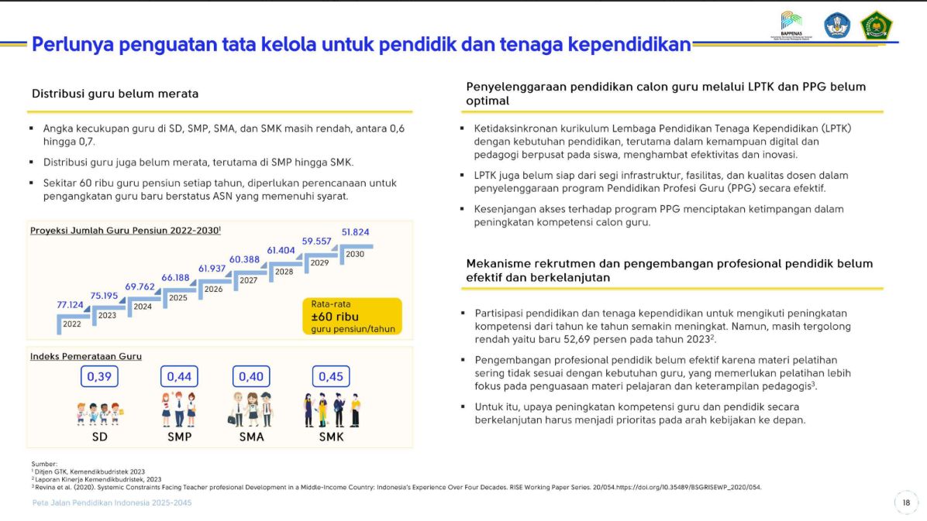
Latar Belakang (3)

Slide 6
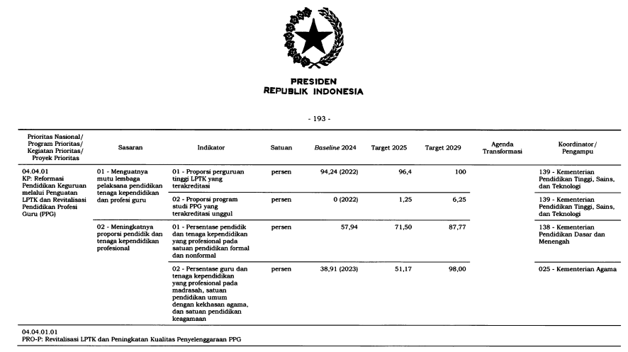
Latar Belakang (4) -- Perpres Nomor 12 Tahun 2025

Slide 7
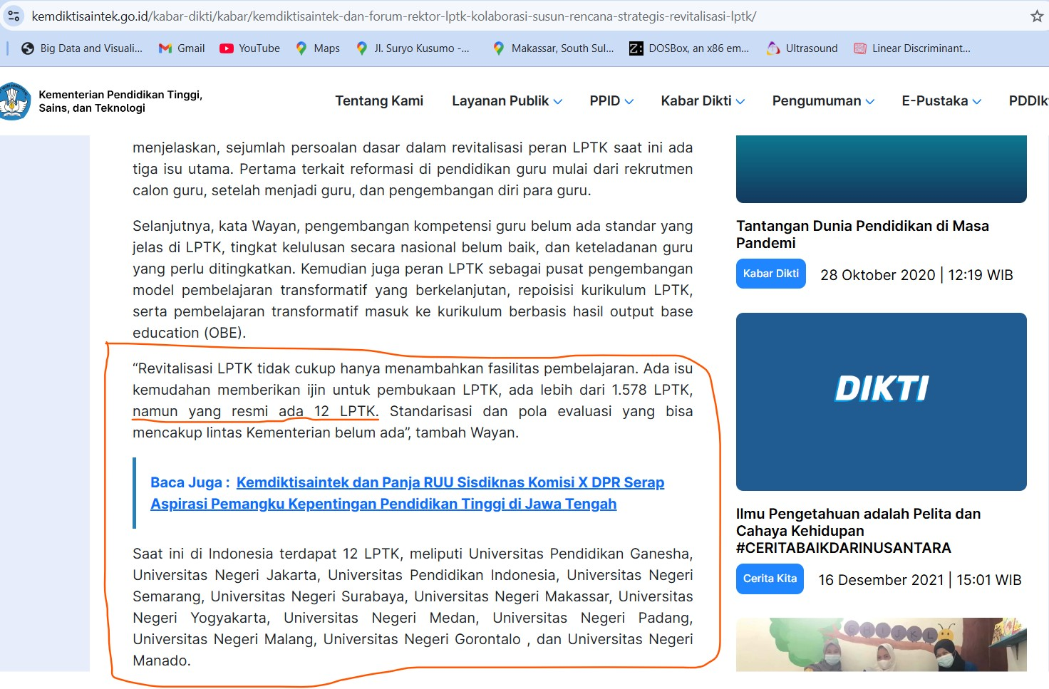
Catatan tentang LPTK (1)
LPTK atau Lembaga Pendidikan Tenaga Kependidikan adalah perguruan tinggi yang diberi tugas oleh Pemerintah untuk menyelenggarakan program pengadaan guru pada pendidikan anak usia dini jalur pendidikan formal, pendidikan dasar, dan/atau pendidikan menengah, serta untuk menyelenggarakan dan mengembangkan ilmu kependidikan dan nonkependidikan (Undang-undang Republik Indonesia Nomor 14 Tahun 2005 Tentang Guru dan Dosen Bab I, Pasal I, Ayat 14);
Notes:
Ketua Forum Rektor LPTK eks IKIP Negeri (12 LPTK) : Prof. Wayan Lasmawan - Rektor Undiksha
Ketua Forum Dekan FKIP Negeri (34 LPTK Negeri) : Dr. Imam Sujadi (UNS)
Ketua Asosiasi LPTK PTMA : Prof. Dr. Harun Joko Prayitno, M.Hum (UMS)
Ketua Forum Penyelenggara PPG : Dr. Agusti Thamrin (UNS)

Slide 8
Catatan tentang LPTK (2)
Klasifikasi LPTK (Negeri dan Swasta) berdasarkan pembinanya:
  LPTK di bawah pembinaan Kemdiktisaintek (dan nama-nama kementerian sebelumnya)
  LPTK di bawah pembinaan Kemenag
  LPTK berdasarkan unit pengelolanya:
  LPTK eks 12 IKIP Negeri yang memperoleh wider-mandate umumnya dipimpin langsung oleh Rektor dan jajarannya, semua Fakultas/Dekan memiliki/mengelola program studi kependidikan dan PPG;
  LPTK di bawah Universitas selain eks IKIP pada umumnya berada di bawah pengelolaan Dekan FKIP (atau fakultas sejenis lainnya), semua program studi kependidikan dan PPG berada di bawah FKIP Setelah pemberlakuan UU tentang Guru dan Dosen tahun 2005, keberadaan Program Studi Pendidikan Profesi Guru menjadi ciri khusus LPTK yang tidak dimiliki oleh jenis perguruan tinggi lain;
UU tentang Guru dan Dosen menjadi titik awal penyelenggaraan pendidikan guru model consecutive (dari sebelumnya model concurrent)

Slide 9
KemdiktiSainTek
Dit. Kelembagaan
KemdikDasMen Ditjen GTK dan PG
Dit. PPG (Permendikdasmen No 1 Th 2024 Pasal 86)
LPTK
penyiapan perumusan kebijakan di bidang kelembagaan pada pendidikan tinggi akademik, vokasi, dan profesi;
pelaksanaan kebijakan di bidang kelembagaan pada pendidikan tinggi akademik, vokasi, dan profesi;
Melalui Prodi PPG menyelenggarakan Pendidikan Profesi Guru berdasar kurikulum dan perangkat pembelajaran yang disusun Dit PPG - GTK
penyiapan perumusan kebijakan di bidang pendidikan profesi guru;
pelaksanaan kebijakan di bidang pendidikan profesi guru;
pelaksanaan kebijakan di bidang standar dan penjaminan mutu pada pendidikan profesi guru;
… dst
pelaksanaan urusan ketatausahaan direktorat
LPTK adalah perguruan tinggi yang diberi tugas oleh Pemerintah untuk menyelenggarakan program pengadaan guru pada pendidikan anak usia dini jalur pendidikan formal, pendidikan dasar, dan/atau pendidikan menengah, serta untuk menyelenggarakan dan mengembangkan ilmu kependidikan dan nonkependidikan (UUGD tahun 2005)
Dit. Belmawa
penyiapan perumusan kebijakan di bidang pembelajaran
dan kemahasiswaan pada pendidikan tinggi akademik,
vokasi, dan profesi
Th 2021 sampai 2024: Dit PPG menyusun kurikulum, perangkat pembelajaran, menyiapkan LMS beserta isinya dan merekrut mahasiswa PPG Prajab maupun Daljab. Tahun 2025 Istilah Prajab dan Daljab diganti menjadi “Calon Guru” dan “Guru Tertentu”
?

Slide 10
Pendahuluan
Revitalisasi LPTK tahun 2022 s.d. tahun 2024 telah menghasilkan antara lain penambahan program studi dan bidang studi baru PPG serta peningkatan sarana dan prasarana pembelajaran – Program Bantuan Revitalisasi LPTK dilakukan berbasis kompetisi sehingga hanya yang mengajukan proposal dan lolos seleksi yang didanai;
Revitalisasi LPTK tahun 2025 difokuskan pada fasilitasi untuk mencapai peringkat akreditasi unggul pada program studi PPG – dilakukan berbasis kompetisi sehingga hanya yang memerlukan dan siap/memenuhi syarat yang akan didanai;
LAMDIK telah menerbitkan IAPS 2.0 yang akan digunakan sebagai instrumen untuk Memperoleh Status Terakreditasi Unggul;

Slide 11
Tujuan
memfasilitasi pencapaian peringkat akreditasi Unggul pada program studi Pendidikan Profesi Guru pada LPTK yang memenuhi syarat
Catatan:
Sampai hari ini, berdasarkan data dari laman BAN-PT, dari 137 LPTK (khusus LPTK di bawah binaan Kemendiktisaintek (visit laman BAN-PT tanggal 4 Mei 2025) tercatat:
  4 (empat) LPTK terakreditasi peringkat Unggul
  12 LPTK terakreditasi peringkat A

Slide 12
Syarat Penerima Bantuan
Merupakan LPTK penyelenggara Pendidikan Profesi Guru di bawah binaan Kementerian Pendidikan Tinggi, Sains dan Teknologi;
Mengelola program studi Pendidikan Profesi Guru yang belum terareditasi peringkat Unggul dan akan mengajukan akreditasi menuju Unggul pada tahun 2025;
Memiliki dan/atau sanggup memindah tugaskan dosen yang dimilikinya sehingga Dosen Tetap Program Studi (atau pengelola Program Studi) PPG memenuhi syarat perlu untuk akreditasi unggul, sebagai berikut:
  ≥ 50% Dosen Tetap PS memiliki kualifikasi akademik doktor.
  ≥ 3 DTPS memiliki jabatan akademik/fungsional minimal Lektor Kepala.
Sejumlah ≥ 40% DTPS memiliki (atau diproyeksikan akan memiliki pada saat submit akreditasi) publikasi pada jurnal nasional terakreditasi minimal Sinta 2 dan/atau internasional bereputasi (terindeks Scopus atau WoS) sebagai penulis pertama atau corresponding author
Lolos seleksi ditetapkan oleh Pejabat Pembuat Komitmen (PPK) dan disahkan oleh Kuasa Pengguna Anggaran (KPA) Direktorat Strategi dan Sistem Pembelajaran Transformatif, Direktorat Jenderal Sains dan Teknologi, Kementerian Pendidikan Tinggi, Sains dan Teknologi.

Slide 13
Rincian Kegiatan
No | Kegiatan
1 | Pengembangan instrumen asesmen, pelaksanaan asesmen, dan evaluasi terhadap pencapaian Capaian Pembelajaran Lulusan
2 | Pengembangan dan pelaksanaan perkuliahan micro-teaching (atau nama setara untuk Bidang Studi PPG Non Mengajar – misalnya Bimbingan dan Konseling) dengan memanfaatkan teknologi digital menerapkan pedagogi modern.
3 | Penguatan pelaksanaan siklus Penetapan, Pelaksanaan, Evaluasi, Pengendalian, dan Peningkatan (PPEPP) pada Penjaminan Mutu Program Studi Pendidikan Profesi Guru
4 | Penguatan kualitas DTPS Pendidikan Profesi Guru dalam mempublikasikan artikel ilmiah pada jurnal nasional terakreditasi atau jurnal internasional bereputasi
5 | Pengembangan dan penyusunan bahan ajar mata kuliah elektif (konvensional dan digital) untuk Program Studi Pendidikan Profesi Guru
6 | Pengembangan dan penyusunan dokumen-dokumen usulan akreditasi menuju Unggul

Slide 14
Bentuk-bentuk Kegiatan
Focus Group Discussion atau Workshop
Pemutakhiran Fasilitas Microteaching
Fasilitasi dan Bantuan Article Processing Fee

Slide 15
Luaran yang Diharapkan
Terselesaikannya kegiatan-kegiatan yang direncanakan sesuai Indikator Kinerja Pokok Program yang dijanjikan;
Terpenuhinya standar untuk memperoleh status terakreditasi unggul untuk Program Studi Pendidikan Profesi Guru;
Terselesaikannya dokumen pengajuan akreditasi menuju Unggul untuk diunggah pada Sistem Akreditasi LAMDIK.

Slide 16
Indikator Kinerja Program (1)
Kegiatan | Indikator Kinerja
Pengembangan instrumen asesmen dan pelaksanaan asesmen/evaluasi terhadap pencapaian Capaian Pembelajaran Lulusan | Tersedianya dokumen: instrumen asesmen CPL, laporan pelaksanaan asesmen CPL, dan laporan evaluasi pencapaian CPL
Pengembangan dan pelaksanaan perkuliahan micro-teaching (atau nama setara untuk Bidang Studi PPG Non Mengajar – misalnya Bimbingan dan Konseling) dengan memanfaatkan teknologi digital dan menerapkan pedagogi modern. | Tersedianya dokumen: rancangan penyelenggaraan perkuliahan micro-teaching dengan memanfaatkan teknologi digital dan menerapkan pedagogi modern) laporan pelaksanaan micro-teaching terutama untuk mahasiswa PPG yang berasal dari program studi nonkependidikan

Slide 17
Indikator Kinerja Program (2)
Kegiatan | Indikator Kinerja
Penguatan pelaksanaan siklus Penetapan, Pelaksanaan, Evaluasi, Pengendalian, dan Peningkatan (PPEPP) pada Penjaminan Mutu Program Studi Pendidikan Profesi Guru | Tersedianya dokumen: Laporan penyelenggaraan siklus PPEPP pada program studi PPG; Laporan Audit Mutu Internal pada program studi atau UPPS PPG
Penguatan kualitas DTPS Pendidikan Profesi Guru dalam mempublikasikan artikel ilmiah pada jurnal nasional terakreditasi minimal Sinta 2 dan/atau internasional bereputasi (terindeks scopus atau WoS) sebagai penulis pertama atau sebagai corresponding author) | Tersedianya: Dokumen laporan penyelenggaraan fasilitasi; Letter of Acceptance dari jurnal nasional terakreditasi minimal Sinta 2 dan/atau internasional bereputasi (terindeks Scopus atau WoS) sebagai penulis pertama atau corresponding author atas nama DTPS PPG

Slide 18
Indikator Kinerja Program (3)
Kegiatan | Indikator Kinerja
Pengembangan dan penyusunan bahan ajar mata kuliah elektif (konvensional dan digital) untuk Program Studi Pendidikan Profesi Guru. | Tersedianya: Hardcopy bahan ajar mata kuliah elektif untuk Program Studi Pendidikan Profesi Guru yang disusun oleh LPTK/Program Studi Pendidikan Profesi Guru penerima Bantuan Revitalisasi LPTK Dokumen berisi capture screen laman-laman penting bahan ajar digital mata kuliah atau klip video berisi laman-laman penting yang diakses beserta alamat URL platform tempat bahan ajar digital tersebut di-inang-kan (di-hosting) atau disediakan
Pengembangan dan penyusunan dokumen-dokumen usulan akreditasi menuju Unggul | Tersedianya: Dokumen data-data kuantitatif sesuai template LAMDIK Laporan Evaluasi Diri yang siap unggah pada laman LAMDIK

Slide 19
Besaran Dana Bantuan
Besaran pendanaan Revitalisasi LPTK 2025 maksimal Rp.700.000.000,- (Tujuh Ratus Juta Rupiah) diberikan kepada kepada masing-masing LPTK yang berdasarkan hasil evaluasi memenuhi syarat untuk mendapatkan pendanaan Revitalisasi LPTK 2025;
Pendanaan Revitalisasi LPTK ini tidak dapat digunakan untuk membiayai kegiatan yang telah dibiayai dari sumber pendanaan lain (double funding) yang bersumber dari Kementerian Pendidikan Tinggi, Sains, dan Teknologi.

Slide 20
Komponen dan Besaran Pembiayaan
No | Komponen Pembiayaan | Besaran
1 | Focus Group Discussion (FGD)/Diskusi Kelompok Terpumpun dan Workshop/Lokakarya, termasuk biaya untuk penyusunan dokumen (instrumen asesmen CPL, biaya pencetakan bahan ajar mata kuliah elektif, dan/atau biaya pembuatan klip video laporan pengembangan bahan ajar digital) | ≤ 70% dari total bantuan yang diterima
2 | Belanja barang untuk pemutakhiran peralatan penunjang kualitas pembelajaran mikro | ≤ 50% dari total bantuan yang diterima
3 | Pembiayaan Article Processing Fee | ≤ 30% dari total bantuan yang diterima
4 | Manajemen Program (menggunakan dana pendamping) | ≥ 5% dari total anggaran yang diterima

Slide 21
...terima kasih

